Slide 1
24
Количество или качество
в автомобилях с пробегом
24.02.2020 г.
г. Алматы

Slide 2
8 ЛЕТ
21 ДЦ
13 БРЕНДОВ

Slide 3
9 ГОРОДОВ
8 000 НОВЫХ АВТОМОБИЛЕЙ за 2019г.
3 000 АВТОМОБИЛЕЙ С ПРОБЕГОМ за 2019г.

Slide 4
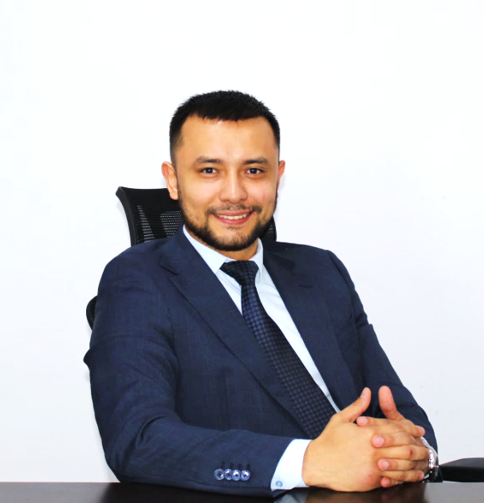
Шакиржанов Фархад
29 лет
Коммерческий директор
9 лет в продажах
ЛУЧШИЙ ПРОДАВЕЦ
ЛУЧШИЙ РОП
ЛИДЕР ПРОДАЖ ПО АВТОМОБИЛЯМ С ПРОБЕГОМ

Slide 5
2019 - 3 000
2020 - 5 000

Slide 6
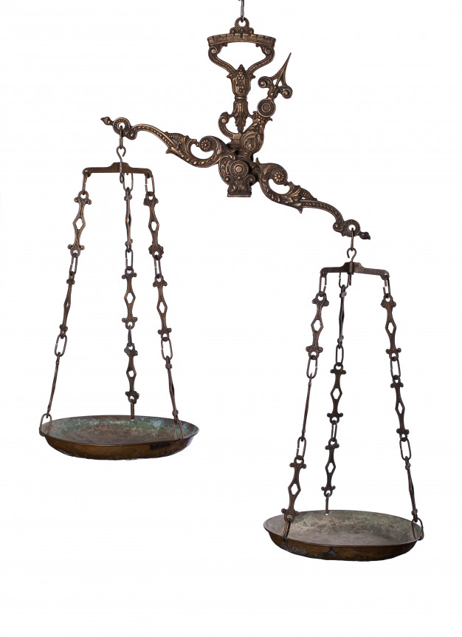
ПРОБЛЕМА
диагностика
ППП
качество
МНОГО = 3 000
доходность
Кол-во шт. а/м с пробегом
МАЛО

Slide 7
ПРОБЛЕМА
≥ 5000 шт.
ДОРОГО + КАЧЕСТВО
МНОГО
КАК?

Slide 8
ПРОБЛЕМА РОСТА
НЕТ
1
НЕТ КВАЛИФИКАЦИИ
ПЕРСОНАЛ
t
$
НЕКАЧЕСТВЕННАЯ ДИАГНОСТИКА
ОШИБКИ
ВОРОВСТВО

Slide 9
ПРОБЛЕМА РОСТА
БП
ВЫКУП
ВОРОВСТВО
НЕТ КОЛЛ-ЦЕНТРА
2
СИСТЕМА
70 % ТОКСИЧНОГО СТОКА
IT
100 EXCEL
3 000 EXCEL
МОТИВАЦИЯ ПЕРСОНАЛА

Slide 10
СИСТЕМА
БП
1. А КАК ПРАВИЛЬНО?
2. IT
CRM "Автодилер"
3. МОТИВАЦИЯ
1-ААА
Мы выбрали Бизнес модель
МЕНЯЕМ КАЖДЫЙ МЕСЯЦ
2-ФРЕШ
ЗАЛАТАТЬ ДЫРЫ
ПЕРСОНАЛ
ПОДБОР
ОБУЧЕНИЕ
БЕЗ ОПЫТА
РУКОВОДИТЕЛИ
ВОРОВСТВО
ПРОБЕЛЫ В БИЗНЕС ПРОЦЕССАХ

Slide 11
БИЗНЕС - МОДЕЛЬ
ХОТИМ 5 000
МЕЧТАЕМ 13 -16 %
1. КУМ-МАРЖА
2. СТОК - МЕНЕДЖМЕНТ
-%
От 60 до 90 дней на складе 0 до 2%
От 0 до 30 дней на складе 10%+
От 30 до 60 дней на складе от 5%+
ДЕТЕЙЛИНГ
=
8 – 10 %
ЖЕЛЕЗО
F & l

Slide 12
БИЗНЕС - МОДЕЛЬ
КУМ-МАРЖА
УГРОЗА
ЖЕЛЕЗНАЯ МАРЖА
ДЕМПИНГ
ДОЛЯ А/М БЕЗ СКИДОК
РАЗМЕР СКИДКИ ?
ВСЕГО 35% УПАЛА НА 25%
32% (134 750 тенге)

Slide 13
IT ПРОЗРАЧНОСТЬ
ВЫКУП УЧЕТ ВСЕХ ОТНОШЕНИЙ С КЛИЕНТАМИ
ВЗАИМОДЕЙСТВИЕ СО СМЕЖНЫМИ ОТДЕЛАМИ
ППП (СЕРВИС) ОТДЕЛ ПРОДАЖ НОВЫХ А/М КЛИЕНТСКАЯ СЛУЖБА
CALL ЦЕНТР ВХОДЯЩИЕ ЗВОНКИ ИСХОДЯЩИЕ ЗВОНКИ ПРИВЛЕЧЕНИЕ КЛИЕНТОВ НА ВЫКУП / ПРОДАЖУ РАБОЧИЕ ЛИСТЫ В IT СИСТЕМЕ
ВОРОВСТВО
12 чел
НИЗКОЕ КАЧЕСТВО
КВАЛИФИКАЦИЯ
ОБРАЩЕНИЯ
ДИАГНОСТИКА
ВЫКУП

Slide 14
Call центр
12 ЧЕЛОВЕК
31 000
10 237
580
ХОЛОДНЫЕ ЗВОНКИ
ПОСЕЩЕНИЙ
ВЫКУП

Slide 15
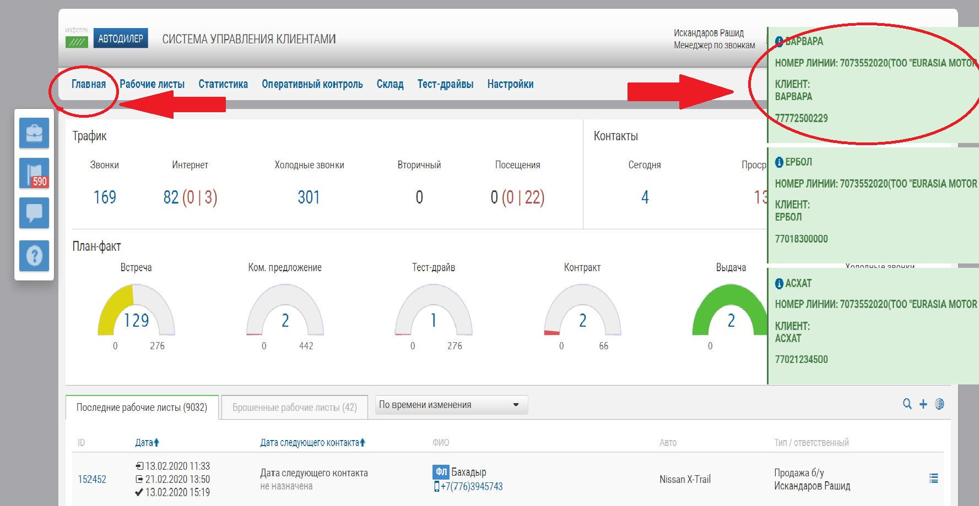

Slide 16
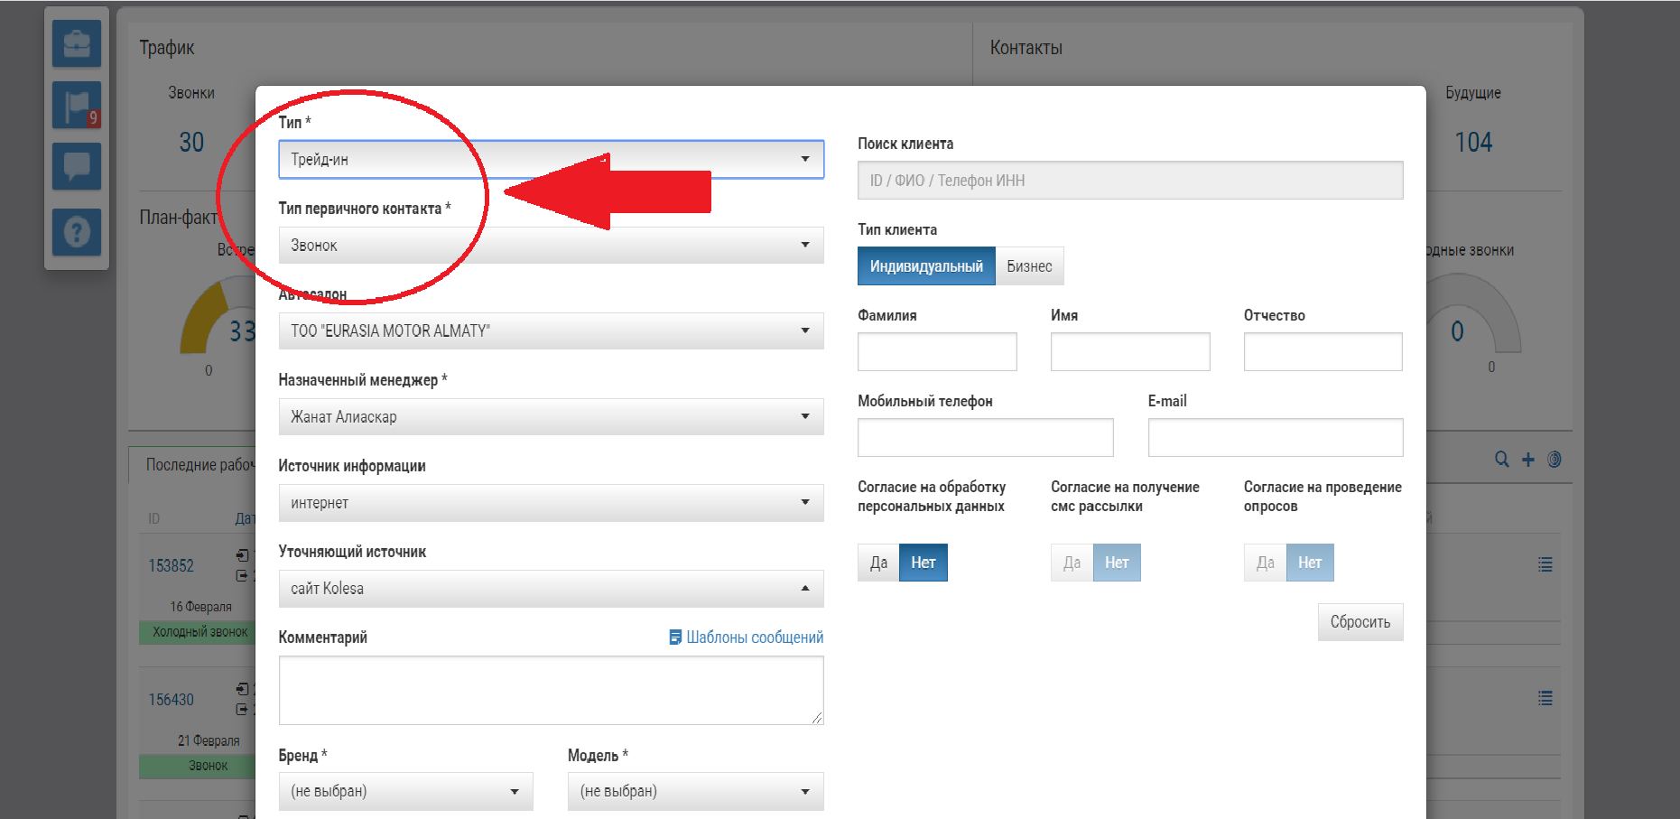

Slide 17
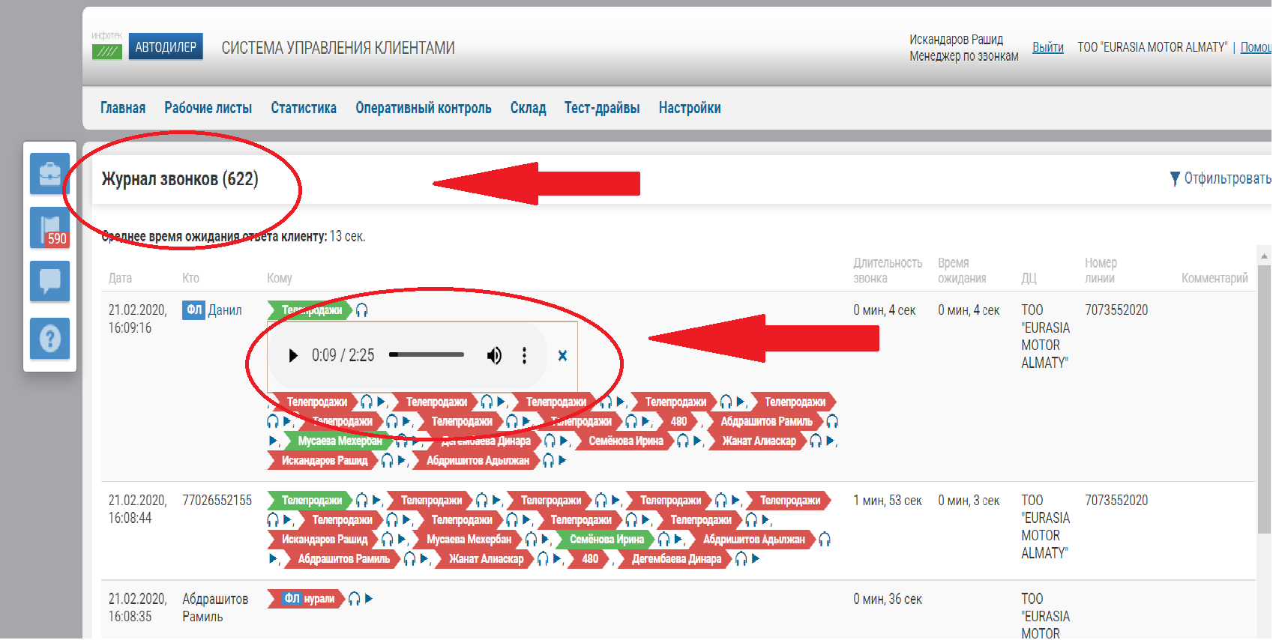

Slide 18
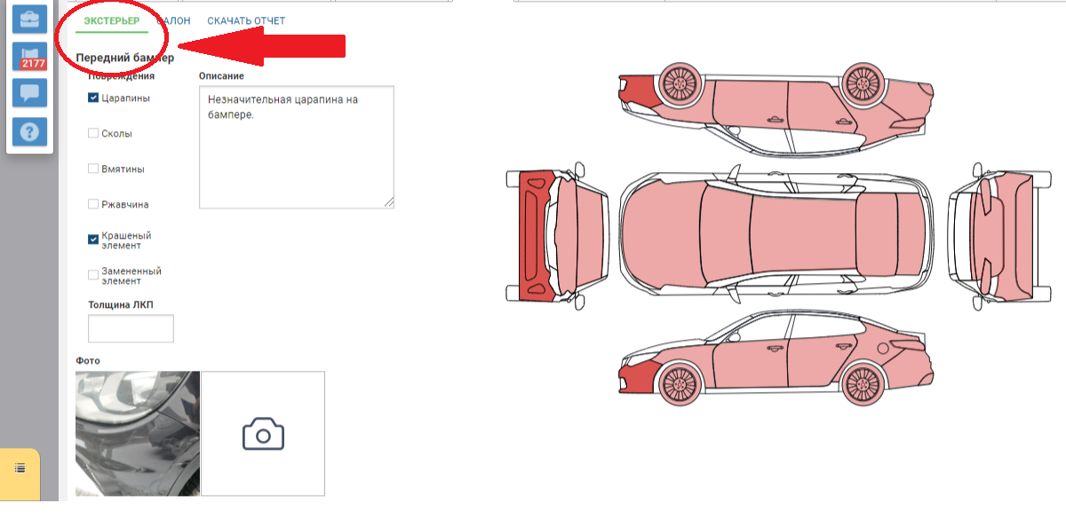

Slide 19
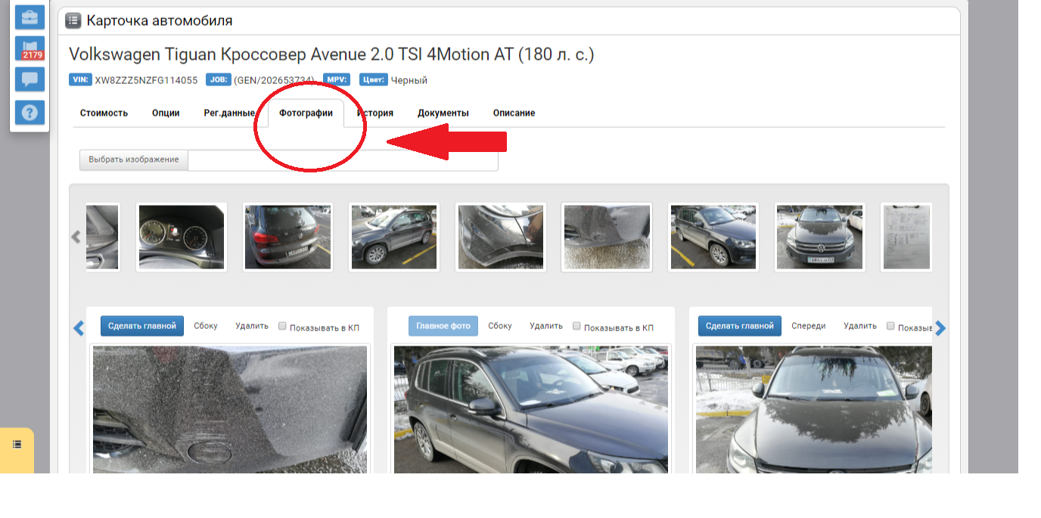

Slide 20
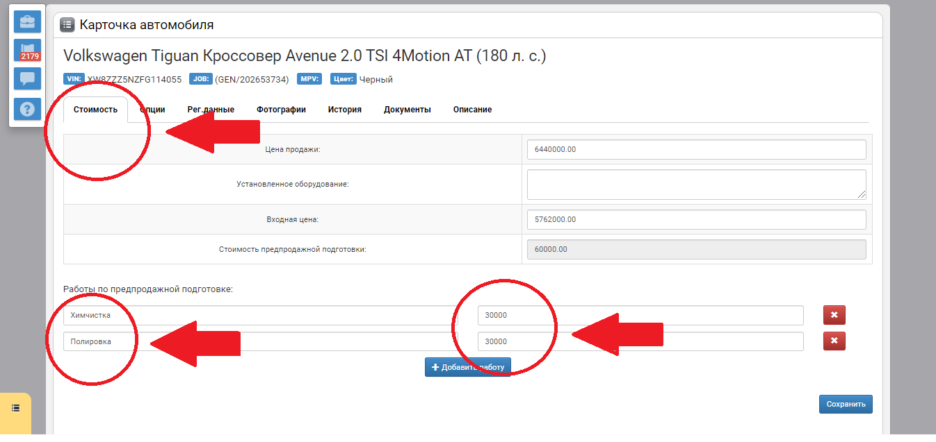

Slide 21
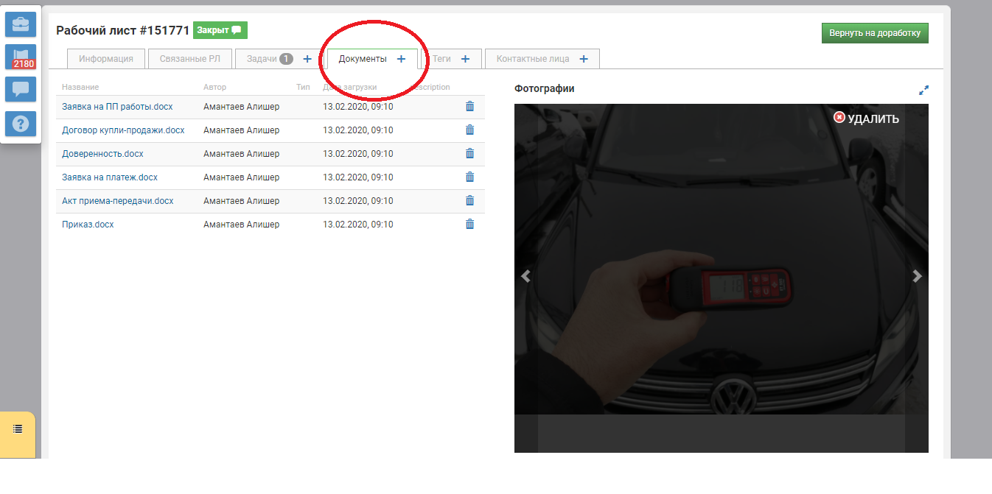

Slide 22
КАЧЕСТВЕННО

Slide 23
СПАСИБО ЗА ВНИМАНИЕ!
Шакиржанов Фархад
Моб.: + 7 702 347 70 07
E-mail: f.shakirzhanov@e-nissan.kz

